Slide 1

Astrophysique nucléaire
Empreintes digitales des étoiles
http://mc.chetec-infra.eu
Ce projet a reçu un financement du programme de recherche et d'innovation Horizon 2020 de l'Union européenne dans le cadre de la convention de subvention n° 101008324 (ChETEC-INFRA).

Slide 2
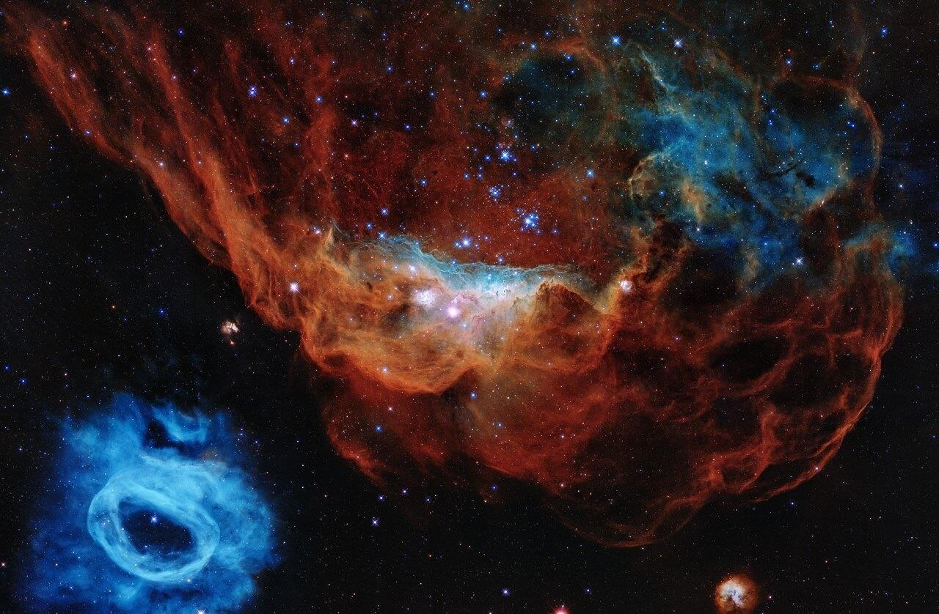
Astrophysique nucléaire
Empreintes digitales des étoiles

Slide 3
Horaire
L'heure | Contenu
30' | Introduction
15' | Première partie Les noyaux atomiques et leurs particularités
10' | Pause
30' | Partie II L'évolution stellaire
60' | Partie III La nucléosynthèse primordiale
30' | Pause déjeuner
90' | Partie IV Empreintes digitales des étoiles
10' | Pause
75' | Partie IV Les empreintes des étoiles - Suite
15' | Conclusion

Slide 4

Remue-méninges
Tâche
Ouvrir le
1. Tableau de brainstorming

Slide 5
Qu'est-ce que l'astrophysique
L'astrophysique nucléaire
en fait ?
Notes:
Notes pour les intermédiaires :
Notez les réponses des élèves à cette question sur le tableau de brainstorming et discutez-en avant de donner la définition.
Les diapositives de questions sont utilisées à plusieurs reprises pour structurer la masterclass et lui donner un fil conducteur. Elles visent à motiver et à introduire le contenu suivant

Slide 6
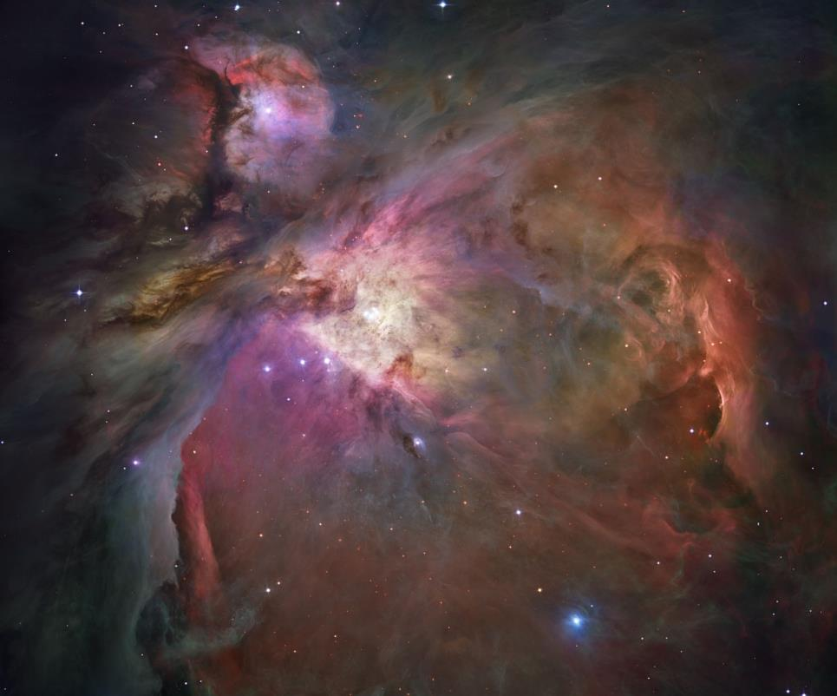
Qu'est-ce que l'astrophysique nucléaire ?
L'astrophysique nucléaire étudie l'origine des éléments chimiques.
Pour répondre à cette question, l'astrophysique nucléaire jette un regard profond sur l'univers.
[02] Nébuleuse d'Orion, ESA/Hubble
Notes:
Notes pour les intermédiaires :
Une définition est utilisée ici, qui sert de fil conducteur à la masterclass.
Si vous le souhaitez, vous pouvez remplacer cette définition par une définition plus générale et scientifiquement plus précise.

Slide 7
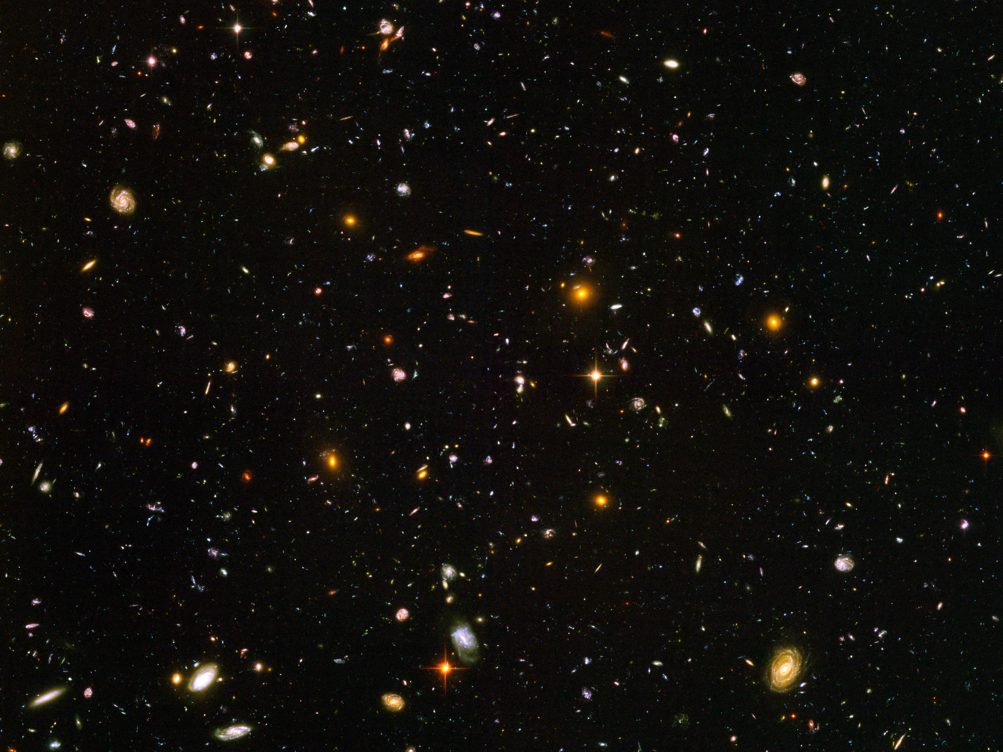

Slide 8
Qu'est-ce qu'un
élément chimique ?
Notes:
Notes pour les intermédiaires :
Le bref exposé qui suit a pour but d'examiner l'évolution de la notion d'élément chimique au cours des siècles et d'en déduire l'image moderne d'un élément chimique.
Aspect "nature de la science" :
En outre, vous pouvez utiliser les idées métaphysiques pour montrer ce qu'est la science moderne et discuter avec les élèves des raisons pour lesquelles ces approches ne répondent pas aux critères de qualité scientifique dans la perspective d'aujourd'hui.

Slide 9
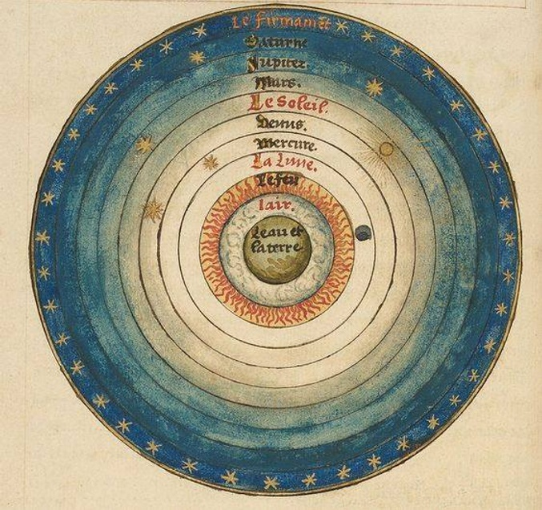
Les éléments dans l'Antiquité (vers 350 av. J.-C.)
Le cosmos aristotélicien
L'idée géocentrique d'un cosmos en pelure d'oignon
Les quatre éléments terrestres forment la matière
L'éther, cinquième élément, remplit le ciel
Chaque substance est constituée d'éléments, dont la composition détermine les propriétés de la substance.
Tous les corps célestes se déplacent d'eux-mêmes
  Mouvement initial provoqué par un mobile immobile
[04] La sphère du monde, par Oronce Fine, 1549

Slide 10
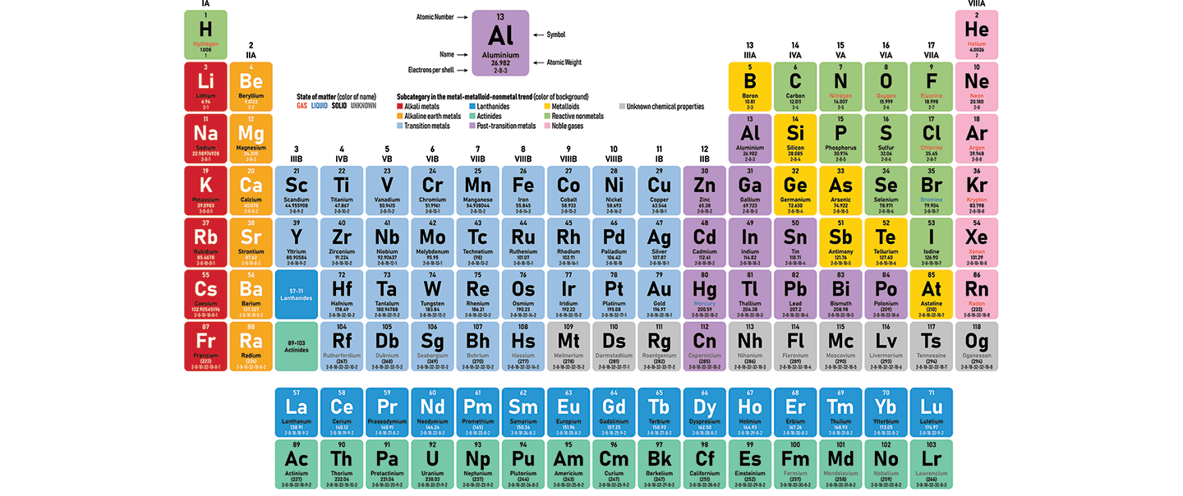
Le tableau périodique des éléments

Slide 11
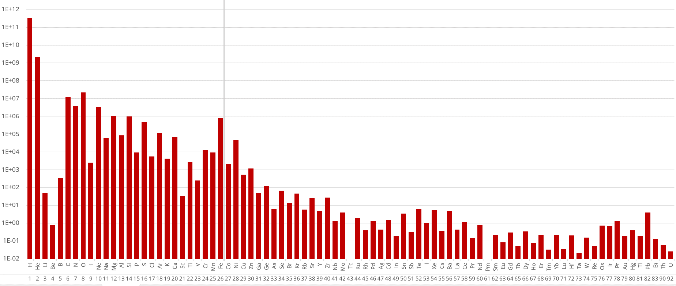
Abondance des éléments chimiques (système solaire)
Fréquence relative (logarithmique)
Numéro ordinal Z
Notes:
Notes pour les intermédiaires :
Expliquez l'échelle logarithmique !
Les abondances chimiques sont l'une des observations les plus importantes en astrophysique nucléaire.

Slide 12
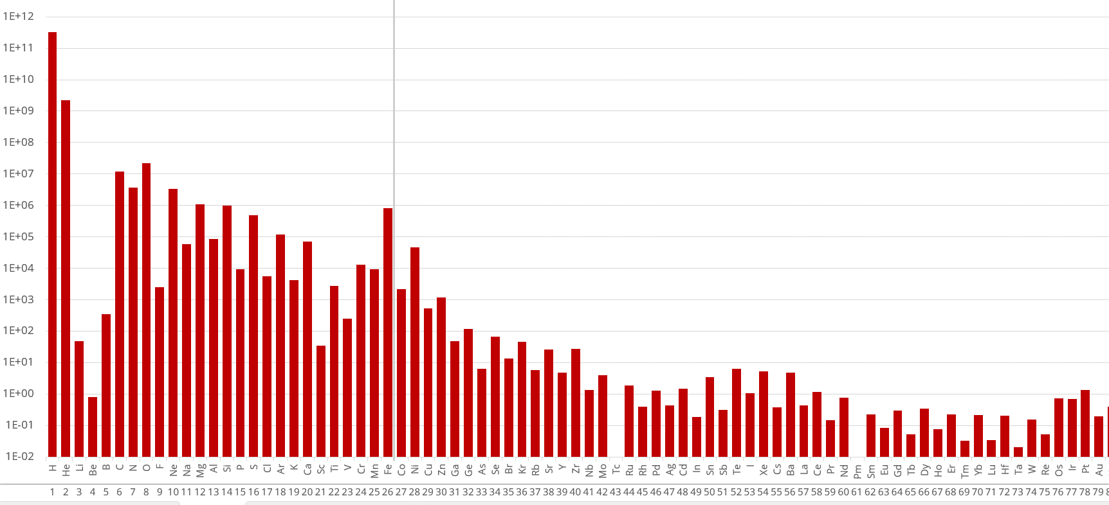
Abondance des éléments chimiques (système solaire)
Tâche
Jetez un coup d'œil à la répartition de l'abondance. Qu'est-ce qui ressort ?
Notes:
Notes pour les intermédiaires :
Pour cette tâche, revenez à la diapositive précédente pour voir l'image agrandie.
Ce que les étudiants doivent garder à l'esprit :
En général, la fréquence diminue lorsque le numéro atomique augmente
Il existe un pic pour le fer, marqué par la ligne grise.
Une lacune dans le domaine du lithium et du béryllium
Pour certains éléments, la fréquence est nulle (on peut se poser la question : "Comment savons-nous que ces éléments existent réellement ?")
La fréquence est plus élevée pour les éléments dont le numéro atomique est pair
Il n'est pas nécessaire d'expliquer les observations. Mais ici, vous pouvez leur dire que nous découvrirons les raisons de cette distribution de fréquence chimique lors de la masterclass.

Slide 13
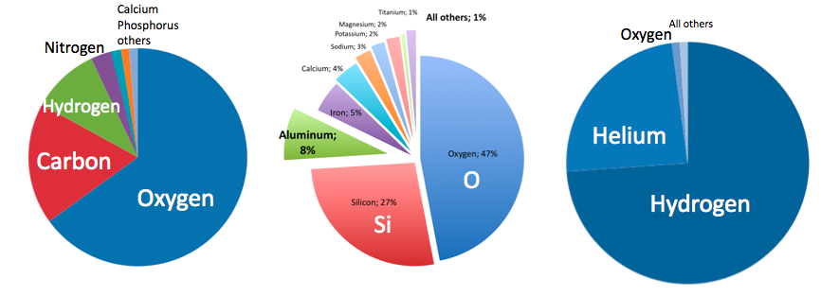
Abondance des éléments chimiques
Les personnes
Croûte terrestre
Univers

Slide 14
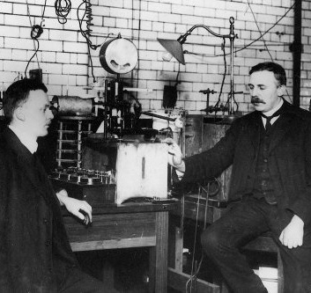
Première partie
Les noyaux atomiques &
leurs particularités

Slide 15
Qu'est-ce qu'un élément chimique ?

Slide 16
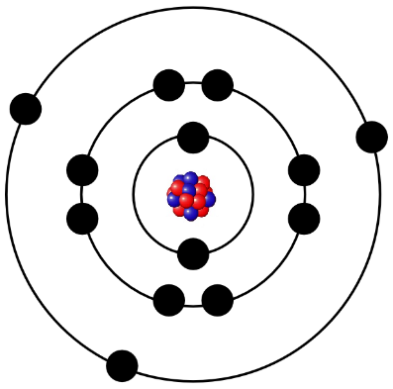
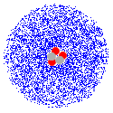
Le noyau atomique
Un élément est caractérisé par le nombre de protons dans le noyau atomique
Exemple :
L'oxygène est le 8e élément du tableau périodique et possède 8 protons.
Noyau atomique
  au centre de l'atome
  est 1/10000ème de la taille de l'atome
  combine la quasi-totalité de la masse de l'atome en elle-même
Notes:
Notes pour les intermédiaires :
Pour les étudiants avancés : Discutez de manière critique du modèle atomique de Bohr et examinez brièvement les propriétés de la mécanique quantique.
La représentation (dépassée) avec les orbites des électrons n'est utilisée ici que pour faire le lien avec l'image des atomes que beaucoup d'étudiants ont des cours de chimie. Vous pouvez la supprimer.

Slide 17
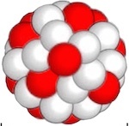
Marquage des noyaux atomiques
Les noyaux atomiques sont constitués de protons et de neutrons.
Exemple :
L'oxygène a 8 protons et entre 4 et 18 neutrons.

Slide 18
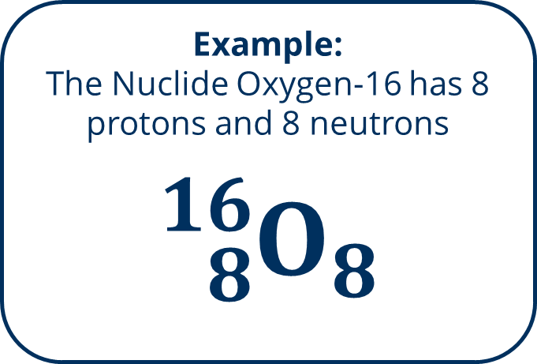
Marquage des noyaux atomiques
Nous appelons un type de noyau atomique un nucléide
  est déterminée par le nombre de protons et de neutrons
Exemple :
Le nucléide oxygène-16 possède 8 protons et 8 neutrons.
$${}_{8}^{16}{O_{8}}$$

Slide 19
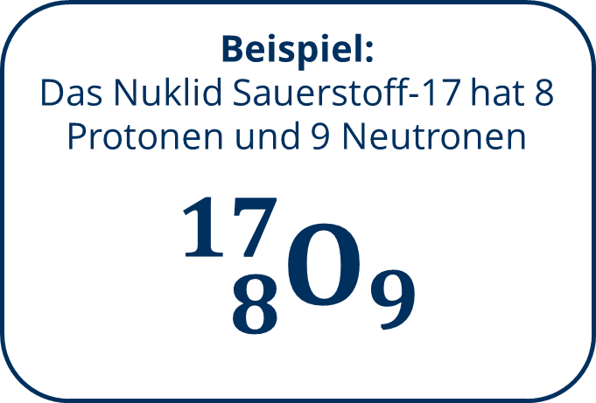
Marquage des noyaux atomiques
Nous appelons un type de noyau atomique un nucléide
  est déterminée par le nombre de protons et de neutrons
Exemple :
Le nucléide oxygène-17 possède 8 protons et 9 neutrons.
$${}_{8}^{17}{O_{9}}$$

Slide 20
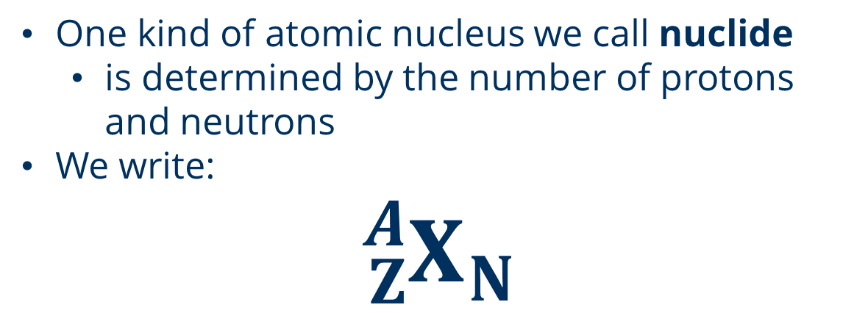
Marquage des noyaux atomiques
Nous appelons un type de noyau atomique un nucléide
  est déterminée par le nombre de protons et de neutrons
Nous écrivons :
$${}_{Z}^{A}{X_{N}}$$
X... Symbole de l'élément
Z... Numéro atomique / nombre de protons
N... Nombre de neutrons
A... Nombre de masse
A = Z + N
Notes:
Notes pour les intermédiaires :
Il est très important que les élèves comprennent et puissent utiliser la notation

Slide 21
Marquage des noyaux atomiques
Tâche
Combien de neutrons l'uranium 238 possède-t-il ?
l'uranium 238 ?
Nombre de masse A
Symbole chimique
Nombre de protons Z

Slide 22
Marquage des noyaux atomiques
Tâche
Jetez un coup d'œil à la carte des nucléides. Pour ce faire, ouvrez
2.1 Carte interactive des nucléides
Notes:
Notes pour les intermédiaires :
Donnez-leur quelques minutes pour explorer la carte interactive des nucléides. Utilisez cette activité comme transition vers la tâche suivante, qui porte sur les réactions nucléaires.

Slide 23
Où se trouvent les
éléments chimiques
chimiques ?

Slide 24
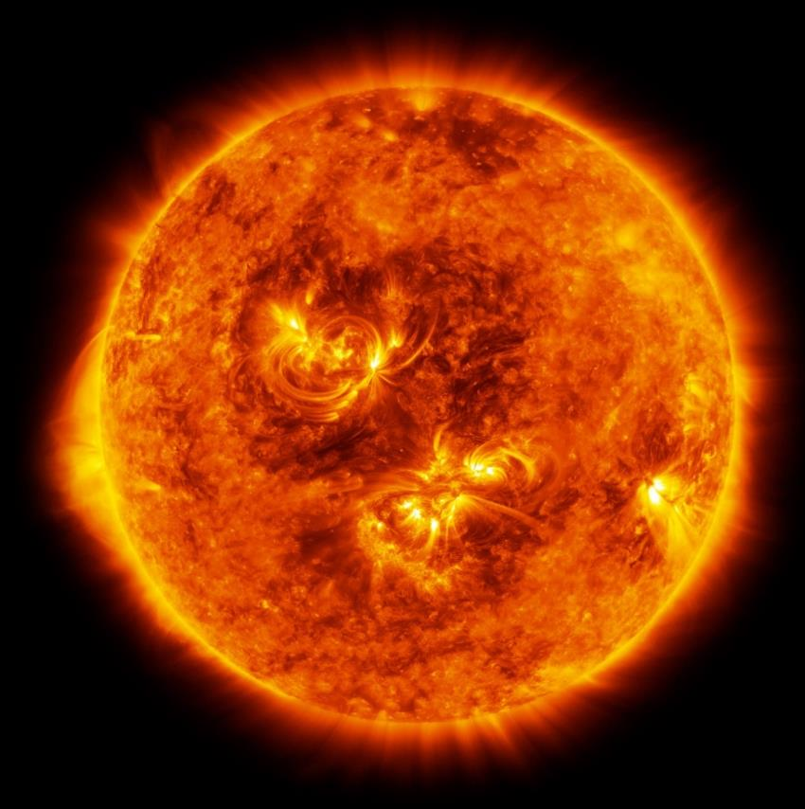
Réactions nucléaires
La fusion nucléaire ou d'autres réactions nucléaires peuvent créer de nouveaux noyaux atomiques.
Ces processus sont à la base de la formation de nouveaux éléments !
[06] Illustration de la supergéante rouge Antarès

Slide 25
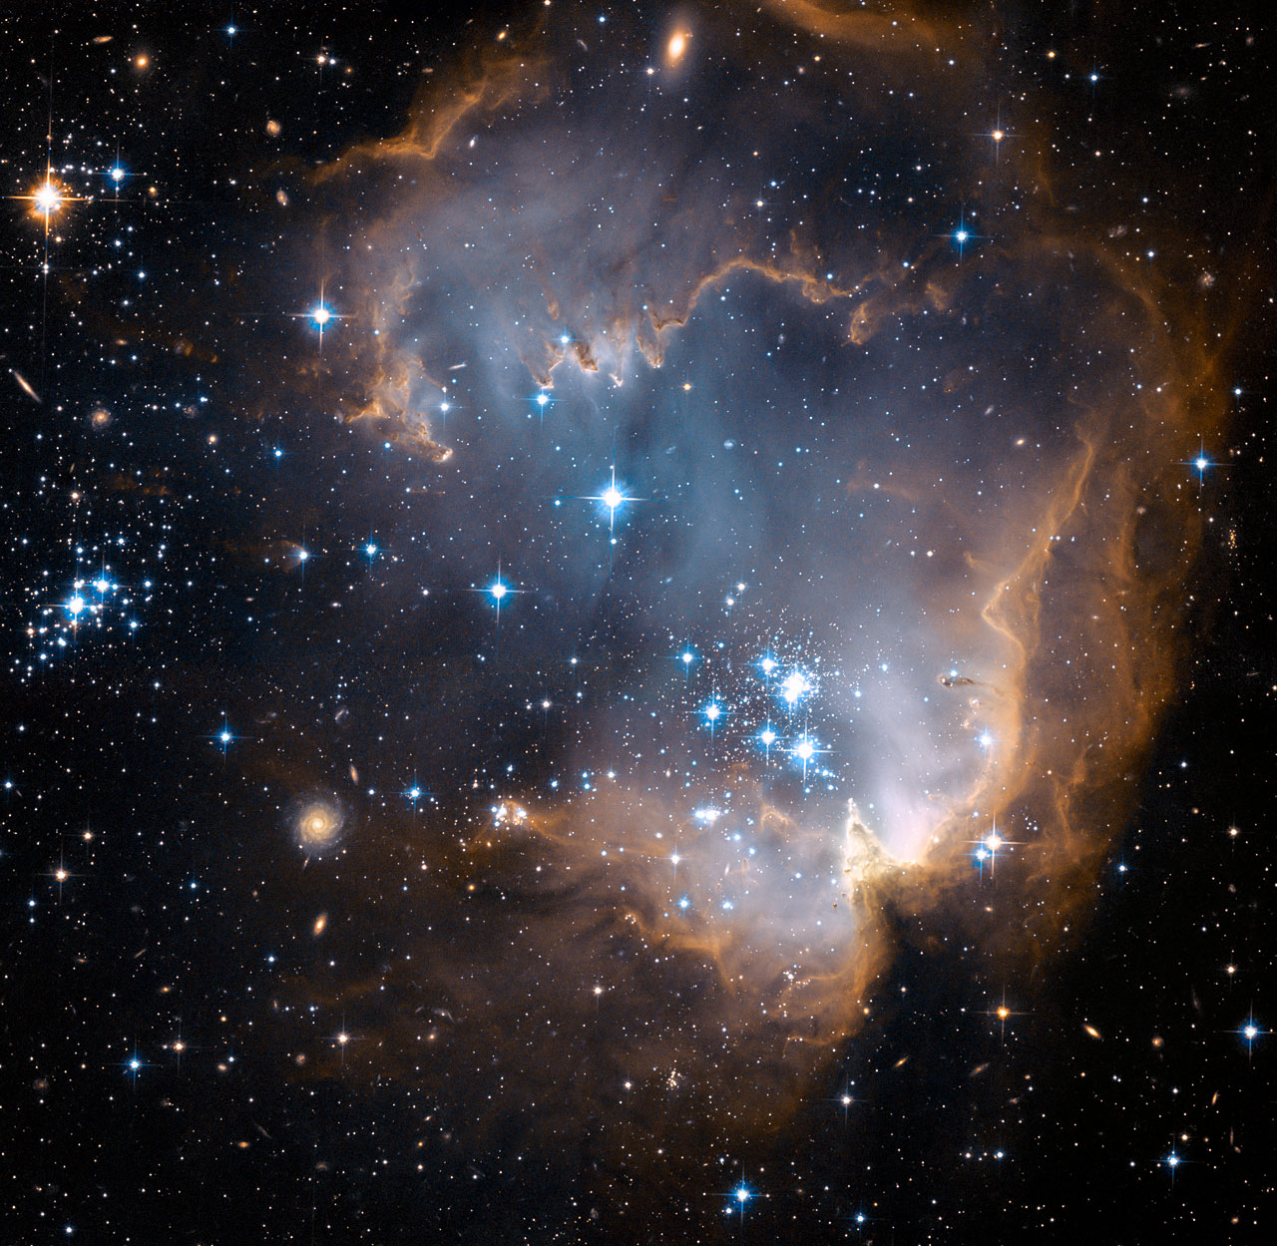
Partie II
L'évolution
évolution

Slide 26
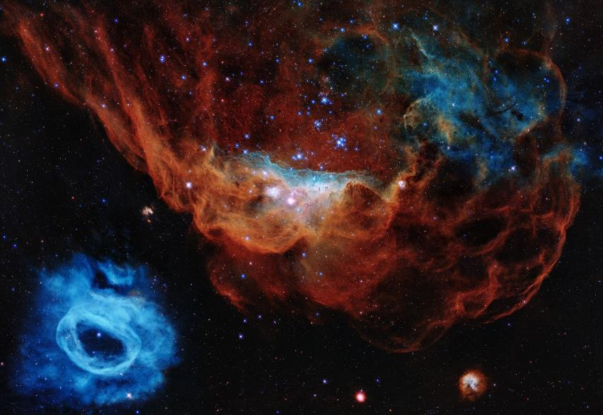
Formation des étoiles
Chaque année, environ 5 étoiles se forment dans la Voie lactée.
La formation prend environ
1 million - 100 millions d'années
A l'origine, la contraction des nuages de gaz interstellaires (gravitation).
L'une de ces étoiles est le soleil, qui est né il y a environ 4,6 milliards d'années
[08] Les deux nébuleuses NGC 2014 et NGC 2020 font partie d'une région de formation d'étoiles dans le Grand Nuage de Magellan, une galaxie située à 163 000 années-lumière dans la Voie lactée.
Hubble/ESA, 2020
Notes:
Notes pour les intermédiaires :
Sur les diapositives suivantes, plusieurs images sont utilisées pour montrer différents objets astronomiques. Vous pouvez consulter les sources liées et ajouter des informations supplémentaires si vous le souhaitez.

Slide 27
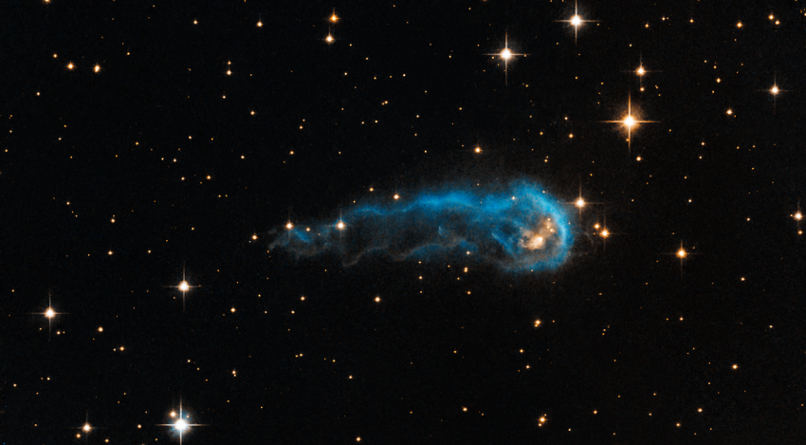
Naissance du soleil
0
Des milliards d'années
La contraction du nuage de gaz crée un noyau de densité plus élevée
Si la masse est suffisamment importante, le nuage s'effondre et l'énergie thermique est libérée (effondrement gravitationnel).
Si la densité de l'étoile est suffisamment élevée, le rayonnement ne peut plus s'échapper de l'enveloppe, de sorte que l'étoile s'échauffe davantage
[09] La tête du nuage de gaz appelé "chenille cosmique" est une protoétoile qui absorbe encore de la matière de son enveloppe extérieure et se condense lentement.
Hubble/ESA, 2013
Notes:
Notes pour les intermédiaires :
Réduire l'explication des processus thermodynamiques à l'interaction des grandeurs physiques de base connues (masse, densité, température).

Slide 28
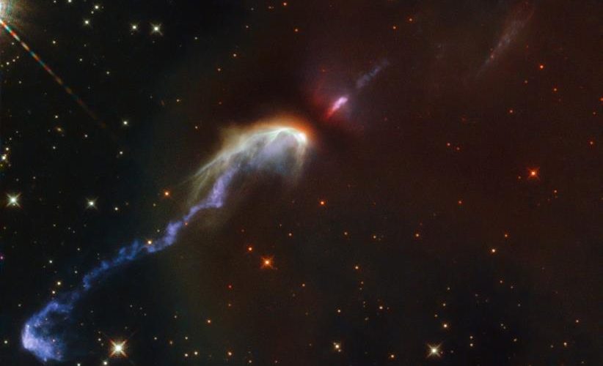
Naissance du soleil
0
Des milliards d'années
Une protoétoile se forme
La force gravitationnelle augmente
Les molécules extérieures s'écrasent sur le noyau
Plusieurs milliers de kelvins, lumière principalement dans l'infrarouge
La température est augmentée jusqu'à ce que le gaz à l'intérieur soit ionisé, le gaz devient du plasma.
[10] Gaz éjecté de la protoétoile qui heurte des nuages de poussière. Deux jets sont visibles, s'éloignant diamétralement de la protoétoile au centre.
Hubble/ESA, 2021
Notes:
Notes pour les intermédiaires :
Réduire l'explication des processus thermodynamiques à l'interaction des grandeurs physiques de base connues (masse, densité, température).

Slide 29
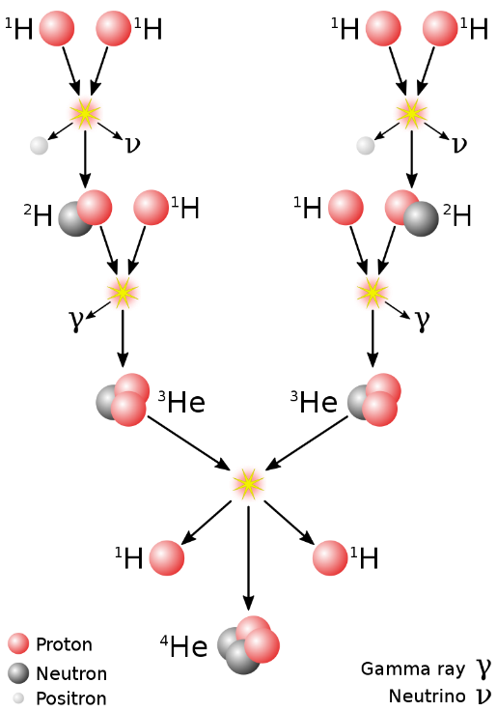
Première fusion nucléaire
0
0,01
Des milliards d'années
La température et la densité sont suffisamment élevées pour que les noyaux atomiques franchissent la barrière de Coulomb.
Fusion de l'hydrogène : l'hélium se forme et s'accumule dans le noyau.
Le rayonnement et la pression des gaz comme contre-force à la force gravitationnelle
L'étoile a atteint un état stable !
Équilibre hydrostatique : gravité et pression en équilibre
Notes:
Notes pour les intermédiaires :
Réduire l'explication des processus thermodynamiques à l'interaction des grandeurs physiques de base connues (masse, densité, température).

Slide 30
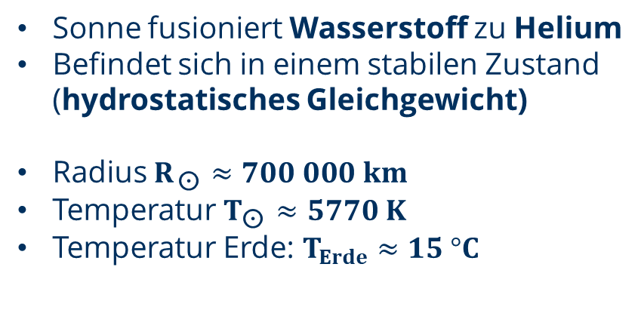
Naine jaune (Aujourd'hui)
0
0,01
4,6
Des milliards d'années
Le soleil fusionne l'hydrogène en hélium
Est dans un état stable (équilibre hydrostatique)
Rayon
Température
Température de la terre :
Notes:
Notes pour les intermédiaires :
Réduire l'explication des processus thermodynamiques à l'interaction des grandeurs physiques de base connues (masse, densité, température).

Slide 31


Fusion nucléaire
$${}_{1}^{1}H+{}_{1}^{1}H→{}_{1}^{2}H+e^{+}+ν$$
$${}_{1}^{2}H+{}_{1}^{1}H→{}_{2}^{3}{He+}$$
$${}_{2}^{3}{{He}_{1}}+{}_{2}^{3}{{He}_{1}}→{}_{2}^{4}{{He}_{2}+}{}_{1}^{1}{H_{0}}+{}_{1}^{1}{H_{0}}$$
Notes:
Notes pour les intermédiaires :
Ne traitez que la chaîne de réaction présentée en termes généraux. Les étudiants ne doivent pas l'apprendre par cœur.
Expliquer l'état stable d'une étoile : force gravitationnelle = pression de radiation
=> L'étoile a besoin de processus de fusion pour être stable !

Slide 32
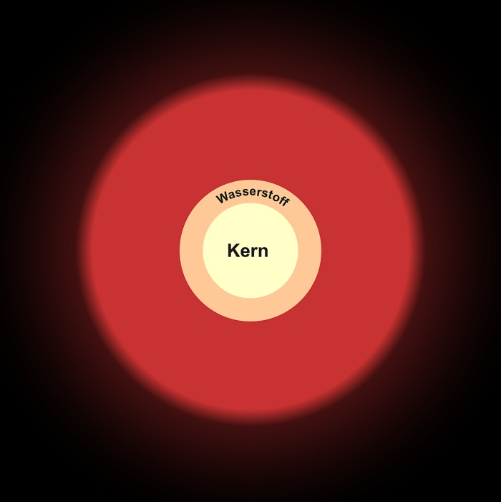
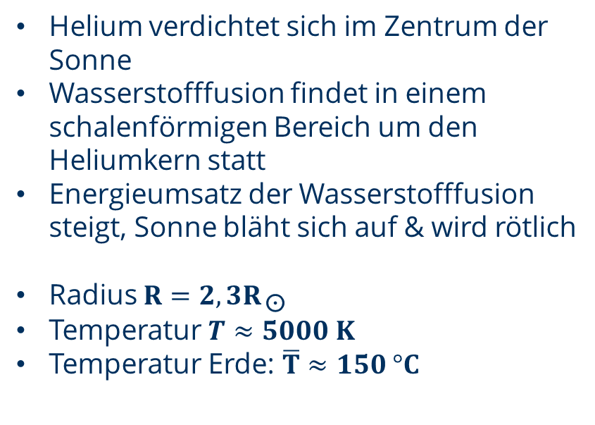
Phase de transition
0
0,01
4,6
11
Des milliards d'années
L'hélium se condense au centre du soleil
La fusion de l'hydrogène a lieu dans une zone en forme de coquille autour du noyau d'hélium.
Le renouvellement de l'énergie de la fusion de l'hydrogène augmente, le soleil gonfle et devient rougeâtre.
Rayon
Température
Température de la terre :
Notes:
Notes pour les intermédiaires :
Réduire l'explication des processus thermodynamiques à l'interaction des grandeurs physiques de base connues (masse, densité, température).

Slide 33
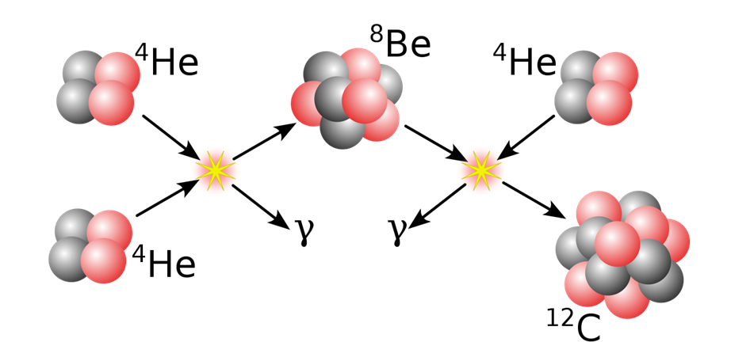
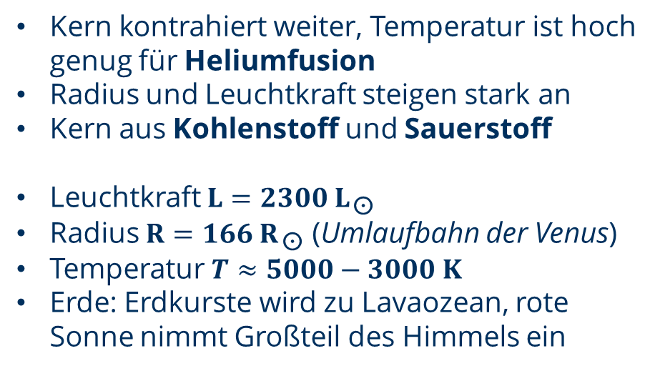
Géant rouge
0
0,01
4,6
11
12
Des milliards d'années
Le noyau continue à se contracter, la température est suffisamment élevée pour permettre la fusion de l'hélium.
Le rayon et la luminosité augmentent considérablement
Noyau de carbone et d'oxygène
Luminosité
Rayon (orbite de Vénus)
Température
La Terre : La croûte terrestre devient un océan de lave, le soleil rouge occupe la majeure partie du ciel.
Notes:
Notes pour les intermédiaires :
Réduire l'explication des processus thermodynamiques à l'interaction des grandeurs physiques de base connues (masse, densité, température).

Slide 34
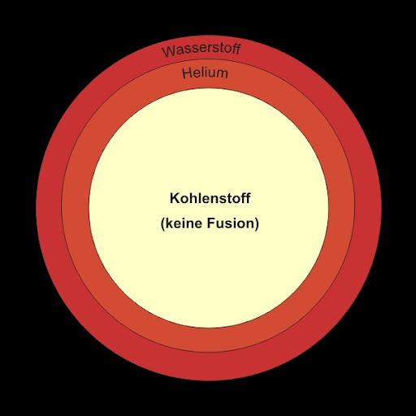
Géant rouge
0
0,01
4,6
11
12
Des milliards d'années
Le noyau continue à se contracter, la température est suffisamment élevée pour permettre la fusion de l'hélium.
Le rayon et la luminosité augmentent considérablement
Noyau de carbone et d'oxygène
Luminosité
Rayon (orbite de Vénus)
Température
La Terre : La croûte terrestre devient un océan de lave, le soleil rouge occupe la majeure partie du ciel.
Notes:
Notes pour les intermédiaires :
Réduire l'explication des processus thermodynamiques à l'interaction des grandeurs physiques de base connues (masse, densité, température).

Slide 35
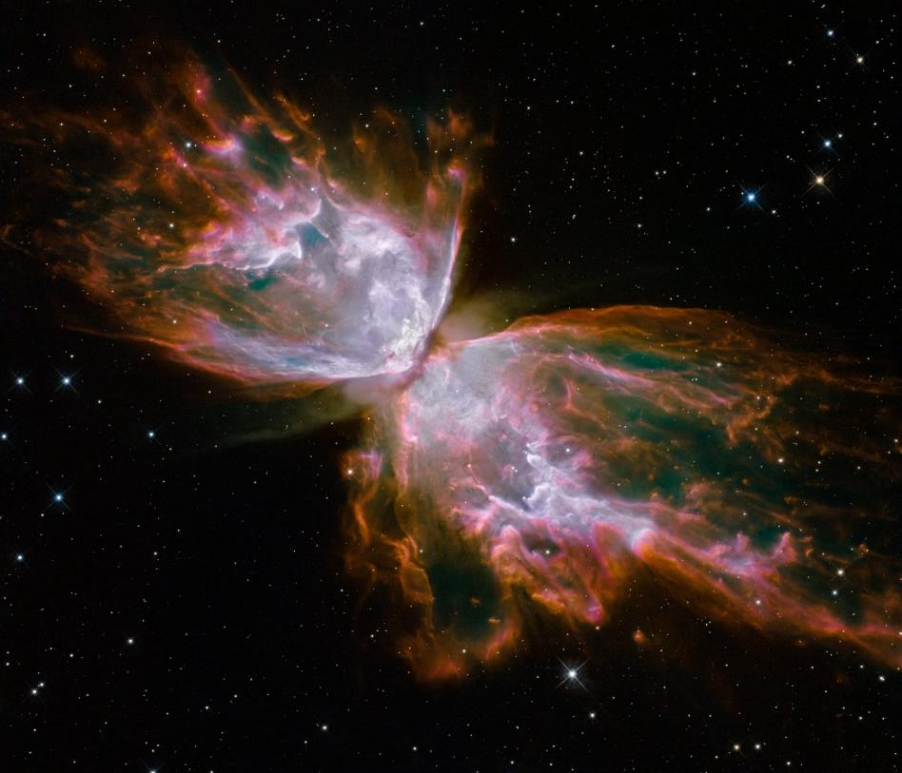
Nébuleuse planétaire
0
0,01
4,6
11
12
12,4
Des milliards d'années
Le soleil traverse une phase instable pendant la combustion de l'hélium, au cours de laquelle le rayon, la température et la luminosité fluctuent fortement.
A la fin de la phase instable, l'étoile éjecte sa coquille
Le noyau interne de carbone et d'oxygène est libéré
Notes:
Notes pour les intermédiaires :
Réduire l'explication des processus thermodynamiques à l'interaction des grandeurs physiques de base connues (masse, densité, température).

Slide 36
Nébuleuse planétaire
[13] La nébuleuse planétaire NGC 6302, également connue sous le nom de nébuleuse du papillon, est située dans notre Voie lactée, à environ 3800 Lj. En son centre se trouve une étoile mourante qui avait cinq fois la masse du soleil. Elle s'est débarrassée de son enveloppe gazeuse et émet maintenant un flux de rayonnement UV qui rend visible la matière éjectée.
Hubble/ESA, 2009
Notes:
Notes pour les intermédiaires :
Ces objets sont utilisés comme exemples pour donner aux étudiants un aperçu des différents phénomènes de l'évolution stellaire.

Slide 37
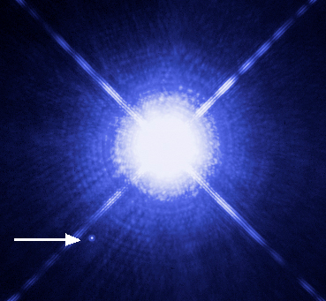
Naine blanche
0
0,01
4,6
11
12
12,4
12,4 - 14
Des milliards d'années
Le noyau exposé forme une naine blanche
Finie la fusion nucléaire "cadavre d'étoile brûlée".
Densité de masse extrêmement élevée, reste dans un état stable grâce à la pression de dégénérescence
Environ 0,5 à 1 fois la masse du soleil actuel et le rayon de la Terre.
Pas de source d'énergie, s'éteint lentement et devient une naine noire.
[14] Système d'étoiles doubles Sirius A et Sirius B. Sirius B est une naine blancheLe gaz éjecté de la protoétoile rencontre des nuages de poussière. Deux jets sont visibles, s'éloignant diamétralement de la protoétoile au centre.
Hubble/ESA
Notes:
Notes pour les intermédiaires :
Réduire l'explication des processus thermodynamiques à l'interaction des grandeurs physiques de base connues (masse, densité, température).

Slide 38
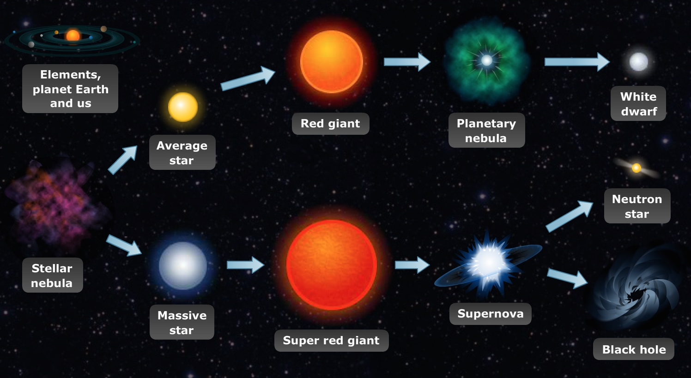
Développement des étoiles
[15] Les phases de vie des étoiles

Slide 39
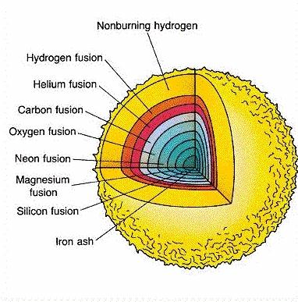
Développement des étoiles
Plus l'élément chimique est élevé, plus la barrière de Coulomb est élevée.
Si la température et la densité sont suffisamment élevées, la fusion de l'hélium devient possible
En fonction de la masse de l'étoile, d'autres éléments peuvent fusionner
L'étoile passe par des phases de vie liées aux processus de fusion nucléaire

Slide 40
Abondance des éléments chimiques (système solaire)

Slide 41
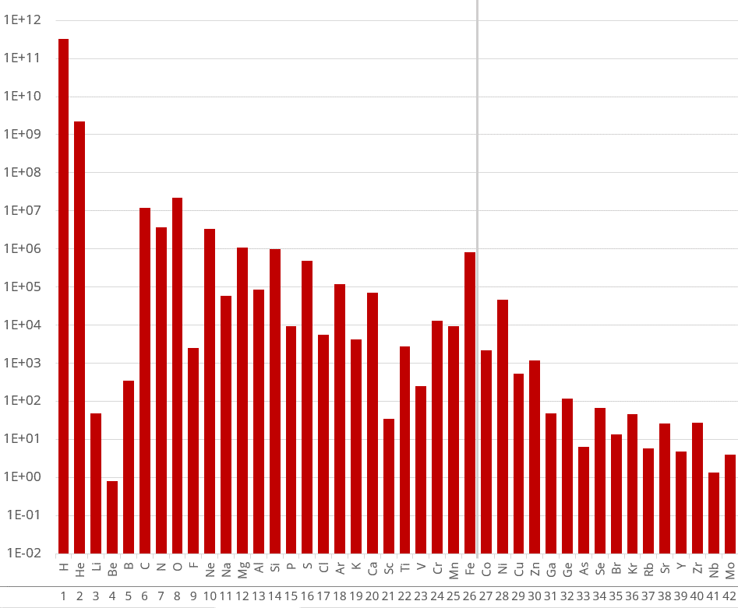
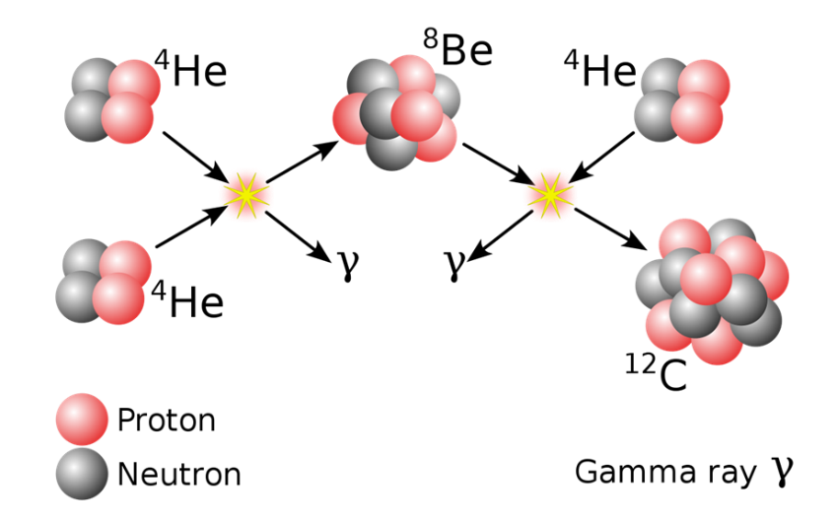
Abondance des éléments chimiques (système solaire)
Notes:
Notes pour les intermédiaires :
Nous pouvons maintenant utiliser notre compréhension des processus dans les étoiles pour expliquer les abondances élémentaires. Le manque de lithium peut être expliqué par le processus 3a, qui ne tient pas compte du Li et du Be. Be8 n'est qu'un état intermédiaire instable (en raison de l'énergie de liaison plus élevée de l'hélium).

Slide 42
Abondance des éléments chimiques (système solaire)
Les éléments jusqu'au fer peuvent être synthétisés par fusion nucléaire dans les processus stellaires.
Il en résulte une augmentation de la teneur en fer
Notes:
Notes pour les intermédiaires :
Le terme "processus stellaire" est utilisé ici dans un sens très général
Bien entendu, la plupart des éléments chimiques ne sont pas formés par de simples fusions dans des étoiles stables, comme cela a été démontré précédemment, mais dans des étoiles massives ou des naines blanches qui explosent, etc.
Décidez du niveau de détail que vous souhaitez atteindre ici, en fonction du niveau de connaissance des élèves.

Slide 43

Abondance des éléments chimiques (système solaire)
Notes:
Notes pour les intermédiaires :
Le terme "processus stellaire" est utilisé ici dans un sens très général
Bien entendu, la plupart des éléments chimiques ne sont pas formés par de simples fusions dans des étoiles stables, comme cela a été démontré précédemment, mais dans des étoiles massives ou des naines blanches qui explosent, etc.
Décidez du niveau de détail que vous souhaitez atteindre ici, en fonction du niveau de connaissance des élèves.

Slide 44
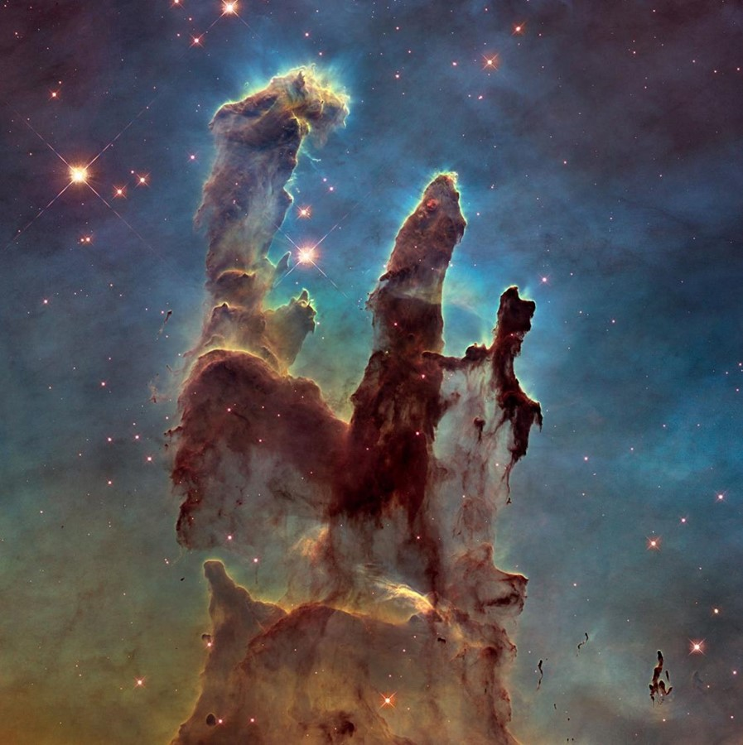

Slide 45
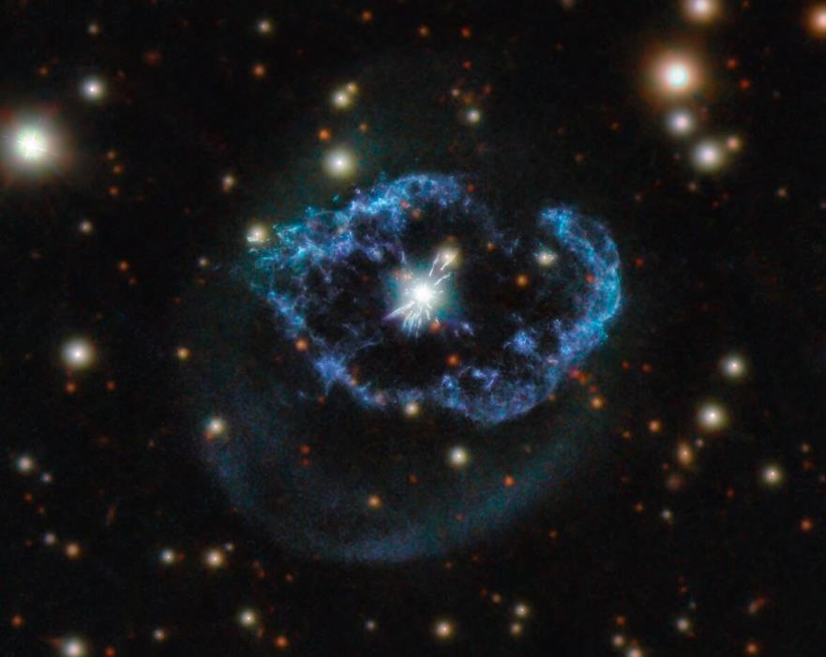

Slide 46
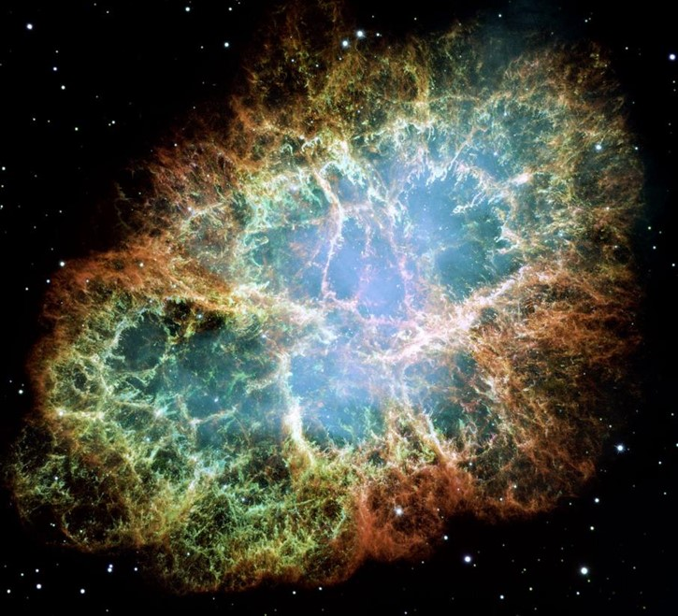

Slide 47

Partie III
Nucléosynthèse primordiale

Slide 48
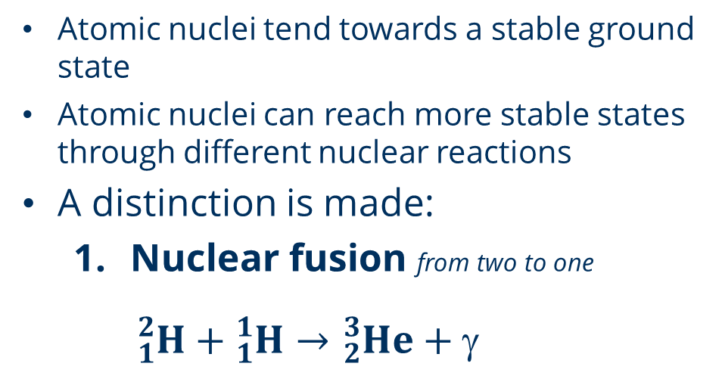
Réactions nucléaires
Les noyaux atomiques tendent vers un état fondamental stable
Les noyaux atomiques peuvent atteindre des états plus stables grâce à différentes réactions nucléaires
Une distinction est faite :
  La fusion nucléaire de deux à un

Slide 49
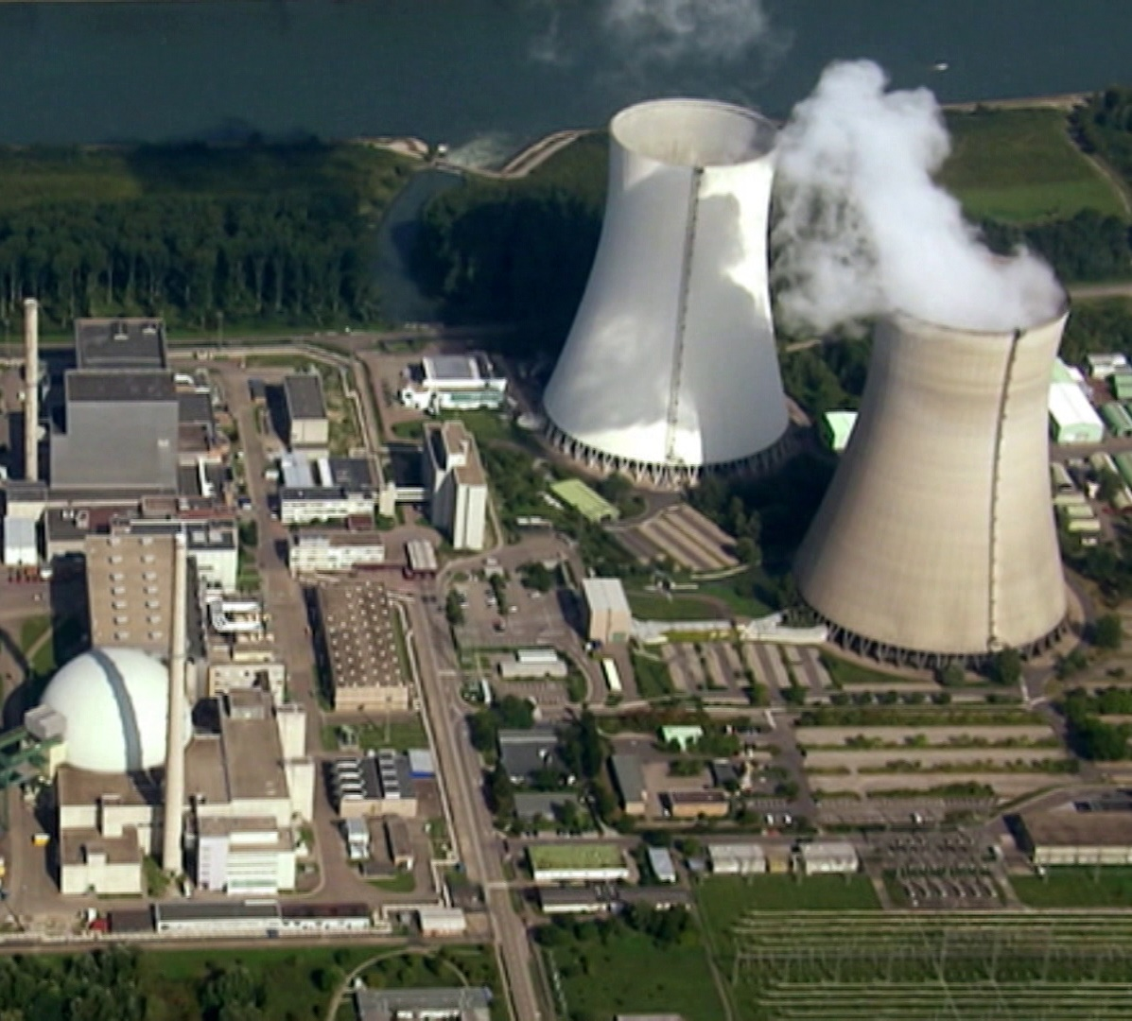
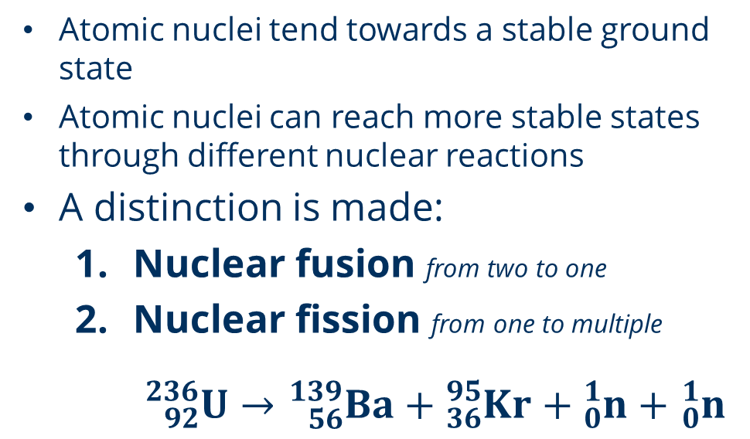
Réactions nucléaires
Les noyaux atomiques tendent vers un état fondamental stable
Les noyaux atomiques peuvent atteindre des états plus stables grâce à différentes réactions nucléaires
Une distinction est faite :
  La fusion nucléaire de deux à un
  Fission nucléaire d'un à plusieurs

Slide 50

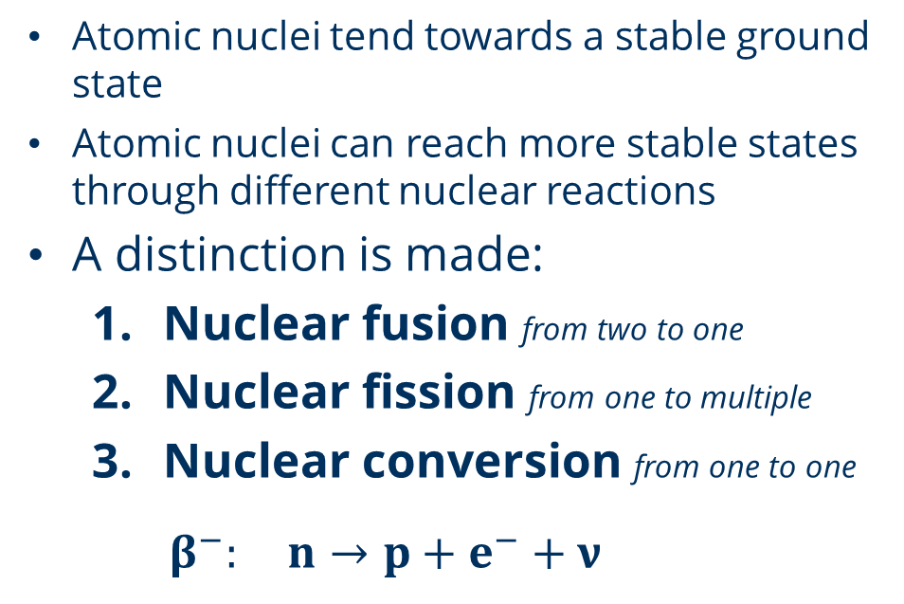
Réactions nucléaires
Les noyaux atomiques tendent vers un état fondamental stable
Les noyaux atomiques peuvent atteindre des états plus stables grâce à différentes réactions nucléaires
Une distinction est faite :
  La fusion nucléaire de deux à un
  Fission nucléaire d'un à plusieurs
  Conversion nucléaire de un à un

Slide 51
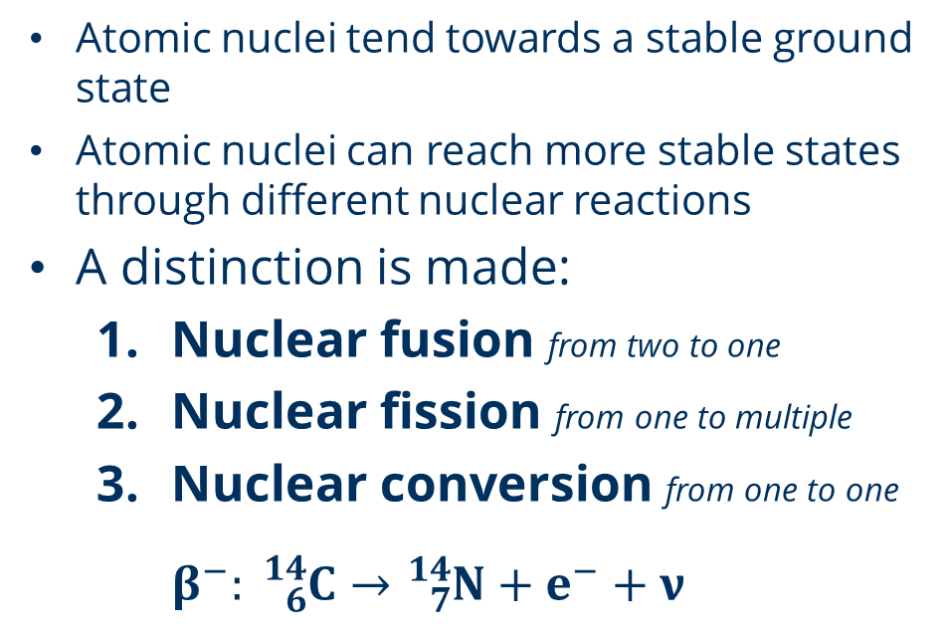
Réactions nucléaires
Les noyaux atomiques tendent vers un état fondamental stable
Les noyaux atomiques peuvent atteindre des états plus stables grâce à différentes réactions nucléaires
Une distinction est faite :
  La fusion nucléaire de deux à un
  Fission nucléaire d'un à plusieurs
  Conversion nucléaire de un à un

Slide 52
Le puzzle primordial
Tâche
Reconstitue le réseau de réactions de la nucléosynthèse primordiale
Notes:
Notes pour les intermédiaires :
Si vous voulez simplifier, utilisez l'analogie du "skateboard dans une demi-lune". Le skateboard veut atteindre l'"état le plus bas" au milieu du tube et ne montera pas à moins d'être stimulé. En général (en simplifiant grandement), plus un nucléide est éloigné de la vallée, plus il est instable. Il en va de même pour le skateboard, qui est plus rapide lorsqu'il démarre au sommet de la demi-lune.

Slide 53

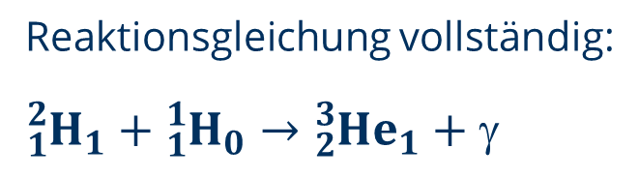


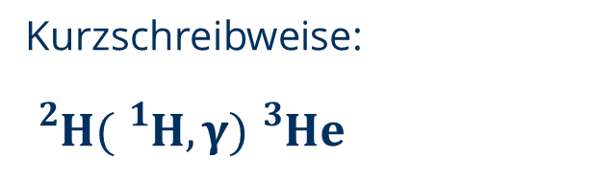
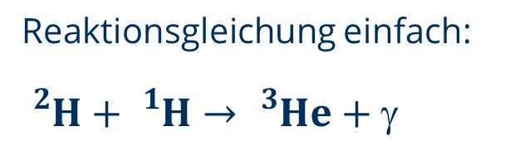
Réactions nucléaires
L'équation de la réaction est complète :
Visualisation de l'équation de la réaction :
p
$${}_{}^{3}{He}$$
L'équation de la réaction est simple :
$$({}_{}^{1}H,γ)$$
$${}_{}^{2}H$$
Abréviation :
n

Slide 54
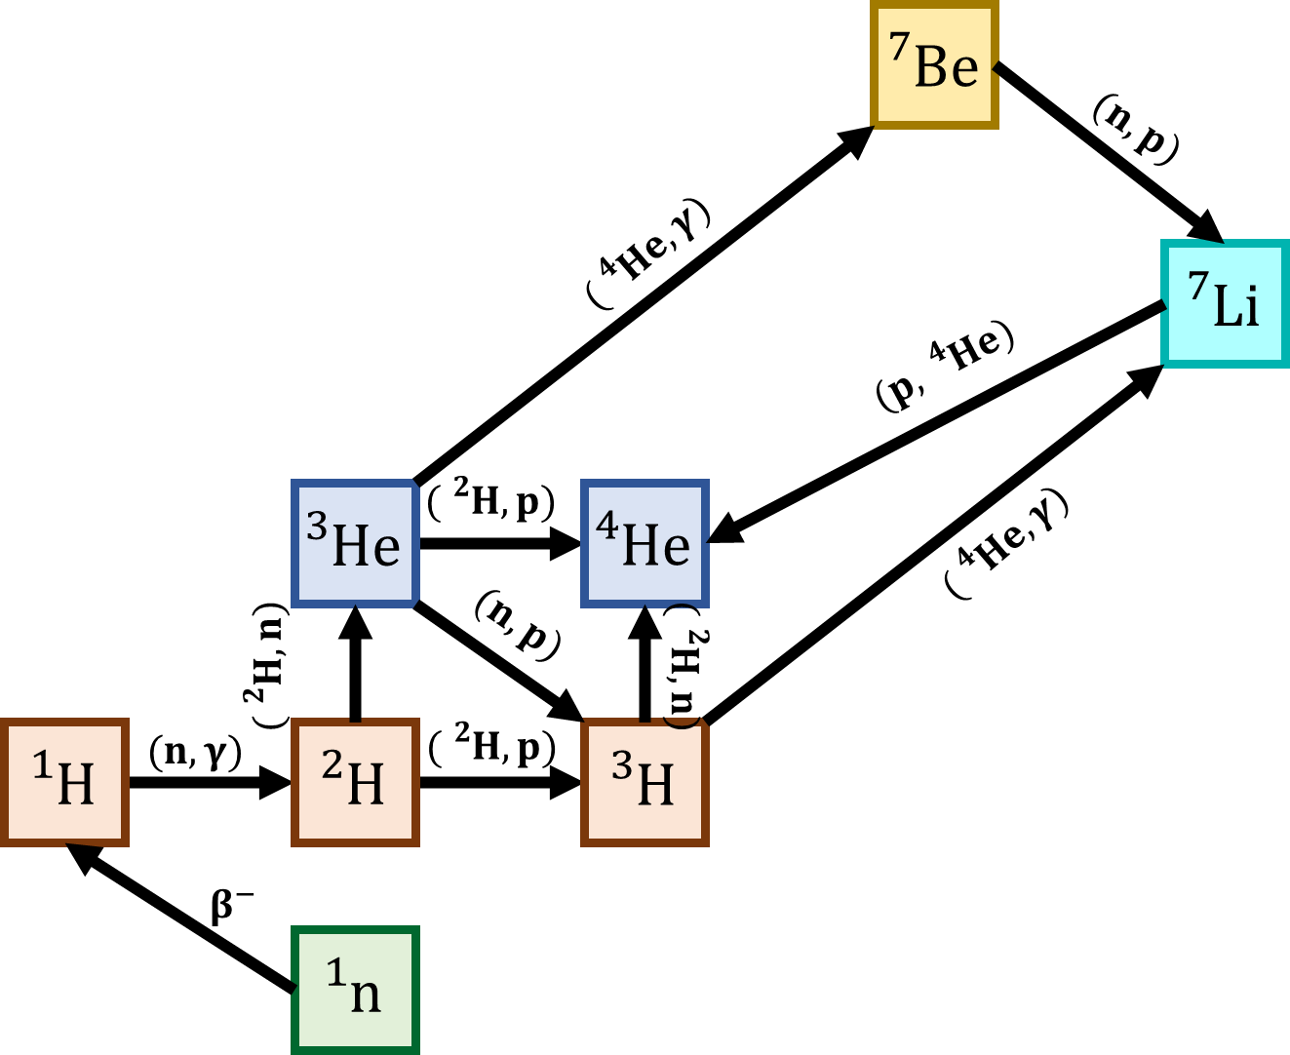
Solution : Nucléosynthèse primordiale
Notes:
Notes pour les intermédiaires :
Après la partie sur l'évolution stellaire, le concept d'énergie de liaison est utilisé pour expliquer les abondances chimiques. Mais à ce stade, vous pouvez déjà expliquer le pic de fer et l'écart de lithium.

Slide 55
Nucléosynthèse primordiale
https://www.youtube.com/watch?v=37at8bzfixw&list=PLy6RW7KnCL_e2aiOvCsDPcn7R08HHbBJZ&index=3
Notes:
Notes pour les intermédiaires :
Après la partie sur l'évolution stellaire, le concept d'énergie de liaison est utilisé pour expliquer les abondances chimiques. Mais à ce stade, vous pouvez déjà expliquer le pic de fer et l'écart de lithium.

Slide 56
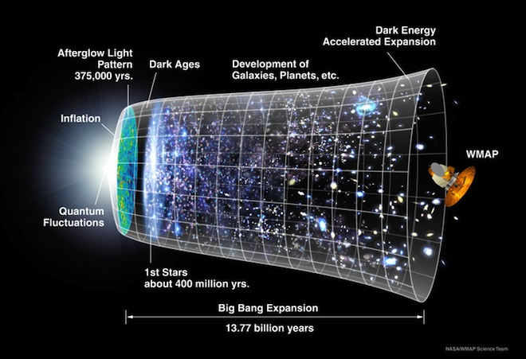

Slide 57
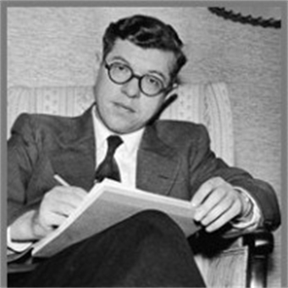
B²FH-Paper
"Ce sont les étoiles, les étoiles au-dessus de nous, qui régissent nos conditions.
- Le Roi Lear (Shakespeare), acte IV, scène 3
Article technique publié en 1957
"Synthèse des éléments dans les étoiles" par Margaert & Geoffrey Burbidge, William Fowler & Fred Hoyle
Explication de la formation des éléments :
  Fusion nucléaire (également processus 3-alpha), ainsi que premières théories sur la nucléosynthèse des éléments supérieurs
  Explication de l'abondance relative des éléments chimiques
Fred Hoyle
  Critique de la théorie du Big Bang et inventeur de son nom
  Théorie de l'état stable
Fred Hoyle
Notes:
Notes pour les intermédiaires :
Si vous voulez simplifier, utilisez l'analogie du "skateboard dans une demi-lune". Le skateboard veut atteindre l'"état le plus bas" au milieu du tube et ne montera pas à moins d'être stimulé. En général (en simplifiant grandement), plus un nucléide est éloigné de la vallée, plus il est instable. Il en va de même pour le skateboard, qui est plus rapide lorsqu'il démarre au sommet de la demi-lune.

Slide 58
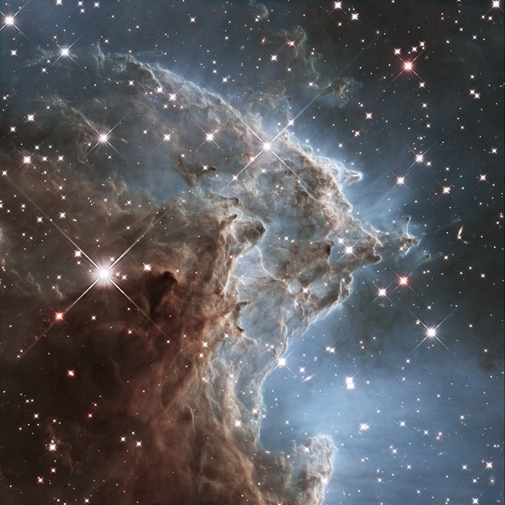
Partie IV
Empreintes digitales
des étoiles

Slide 59
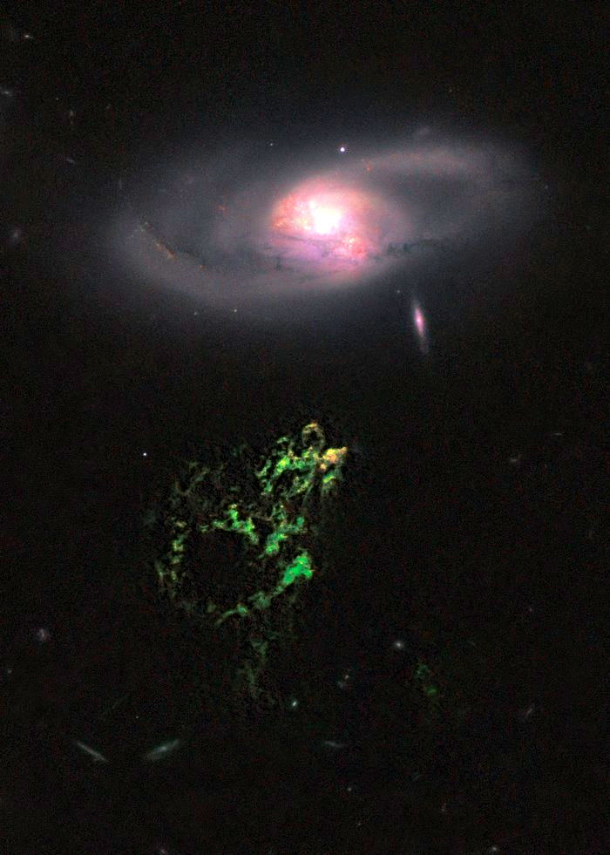

Slide 60
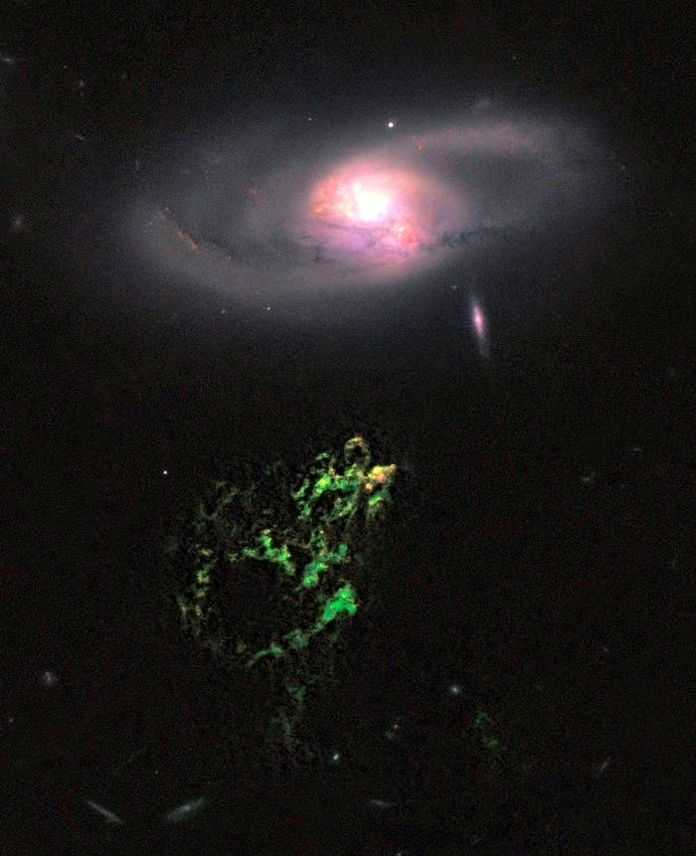
Voorwerp de Hanny
[Le Voorwerp de Hanny est la seule partie visible d'un nuage de gaz qui s'étend autour de la galaxie IC 2497 à une distance de 300 000 années-lumière. L'objet est visible parce qu'il est éclairé par un rayon provenant du noyau de la galaxie. Ce rayon provient d'un quasar qui s'est probablement éteint au cours des 200 000 dernières années. Le Voorwerp de Henny est aussi grand que la Voie lactée, et sa couleur verte brillante provient de l'oxygène incandescent.
Hubble/ESA, 2011

Slide 61

Voorwerp de Hanny

Slide 62
Question
Comment pouvons-nous en savoir plus sur le cosmos ?

Slide 63
Question
Comment pouvons-nous en savoir plus sur le cosmos ?
Réponse
Lumière !

Slide 64
Qu'est-ce que la lumière ?
Notes:
Notes pour les intermédiaires :
Laissez aux élèves le temps de réfléchir à cette question.
S'ils se souviennent de la limite de Coulomb et des différentes réactions nucléaires de l'énigme du groupe, ils devraient penser que la capture de neutrons pourrait être un processus important pour cela.

Slide 65



La lumière est ...
... une onde électromagnétique
  = un champ électrique et un champ magnétique qui oscillent perpendiculairement l'un à l'autre
  dans l'espace (en phase)
  Se propage à la
  à la vitesse de la lumière
    dans le vide :
    $E=h∙f=h∙\frac{c}{λ}$
... Le quantum d'action de Planck

Slide 66


La lumière est ...
... une onde électromagnétique
  = un champ électrique et un champ magnétique qui oscillent perpendiculairement l'un à l'autre
  dans l'espace (en phase)
  Se propage à la
  à la vitesse de la lumière
    dans le vide :
    Généralités :
... constante de champ électrique
... constante de champ magnétique
... perméabilité
... constante diélectrique

Slide 67


La lumière est ...
... une particule
  = le rayonnement électromagnétique, qui consiste en des quanta d'énergie oscillants
    Photons
  Détection : Effet photoélectrique
  Les photons transportent des "portions d'énergie"
... Le quantum d'action de Planck

Slide 68
Quelle est la couleur d'une étoile ?
Notes:
Notes pour les intermédiaires :
Laissez aux élèves le temps de réfléchir à cette question.
S'ils se souviennent de la limite de Coulomb et des différentes réactions nucléaires de l'énigme du groupe, ils devraient penser que la capture de neutrons pourrait être un processus important pour cela.

Slide 69



La lumière est ...
$c=λ∙f$
... vitesse de la lumière
... longueur d'onde
... fréquence

Slide 70

Longueur d'onde [nm]
Notes:
Notes pour les intermédiaires :
Le principe de stabilité explique pourquoi seules certaines zones du DRH sont "occupées" par des étoiles

Slide 71
Analyse des données
Tâche
Analysez les spectres des étoiles et mesurez les abondances élémentaires. Pour ce faire, effectuez les tâches de la feuille de travail
3.1 Fiche d'analyse des données
en utilisant l'outil en ligne
3.2 WebSME
Notes:
Notes pour les intermédiaires :
Donnez-leur quelques minutes pour explorer la carte interactive des nucléides. Cette étape servira de transition vers la tâche suivante, qui porte sur les réactions nucléaires.

Slide 72
Métallicité

Slide 73
Métallicité
Métaux

Slide 74

... Le lithium est rare
  L'abondance du lithium est principalement due à la nucléosynthèse primordiale
  Le modèle du Big Bang prédit une abondance de lithium plus élevée que celle mesurée dans le cosmos
Notes:
Notes pour les intermédiaires :
Le principe de stabilité explique pourquoi seules certaines zones du DRH sont "occupées" par des étoiles

Slide 75

... Le lithium est rare
  L'abondance du lithium est principalement due à la nucléosynthèse primordiale
  Le modèle du Big Bang prédit une abondance de lithium plus élevée que celle mesurée dans le cosmos
Le problème du lithium primordial
  Diffusion atomique ?
  Processus de spallation ?
  Les réactions nucléaires ont-elles été déterminées de manière inexacte ?
  La théorie du Big Bang est-elle erronée ?
Notes:
Notes pour les intermédiaires :
Le principe de stabilité explique pourquoi seules certaines zones du DRH sont "occupées" par des étoiles

Slide 76
Fréquence des éléments chimiques (système solaire)

Slide 78
Nucléides
Étoiles
Cosmos
Pourquoi le lithium est-il si rare ?
$ 100
Pourquoi les étoiles tournent-elles ?
Quels nucléides ont été créés immédiatement après le Big Bang ?
$ 100
$ 100
Pourquoi le noyau de la Terre est-il principalement constitué de nickel et de fer ?
Pourquoi les spectres des étoiles présentent-ils des raies d'absorption ?
Comment fonctionne l'expansion de l'univers ?
$ 200
$ 200
$ 200
Pourquoi la radioactivité existe-t-elle ?
Qu'est-ce qu'une étoile ?
Qu'est-ce qui a précédé le Big Bang ?
$ 300
$ 300
$ 300

Slide 79
Astro-Jeopardy : Liste de toutes les questions (cette page sera supprimée ultérieurement)
Nucléides
100 : Pourquoi le lithium est-il si rare ?
200 : Pourquoi le noyau de la Terre est-il principalement constitué de nickel et de fer ?
300 : Pourquoi la radioactivité existe-t-elle ?
Étoiles
100 : Pourquoi les étoiles tournent-elles ?
200 : Pourquoi les spectres des étoiles présentent-ils des raies d'absorption ?
300 : Qu'est-ce qu'une étoile ?
Cosmos
100 : Quels sont les éléments chimiques qui ont été créés immédiatement après le Big Bang ?
200 : Comment fonctionne l'expansion de l'univers ?
300 : Qu'est-ce qui a précédé le Big Bang ?

Slide 80
Remue-méninges
Tâche
Ouvrir le
1. tableau de brainstorming
Discutez de vos réponses depuis le début. Répondriez-vous différemment à certaines questions aujourd'hui ?

Slide 81

Résumé
L'astrophysique nucléaire est une interaction complexe entre les expériences de physique nucléaire, les modèles stellaires, les observations astronomiques, etc.
Les éléments chimiques sont créés dans le cadre des processus qui régissent l'ensemble de notre univers
L'abondance des éléments chimiques est un indicateur de l'évolution cosmique
Grâce à l'astrophysique nucléaire, nous essayons de reconstituer l'histoire et le développement de notre univers.

Slide 82
Abondance des éléments chimiques (système solaire)

Slide 83




Astrophysique nucléaire
Observation astronomique
Astrophysique nucléaire
Modélisation informatique
Réactions nucléaires

Slide 84





Beaucoup de questions sans réponse
Comment les éléments lourds sont-ils créés ?
Comment une galaxie évolue-t-elle ?
Que se passe-t-il dans une étoile à neutrons et lorsque des étoiles à neutrons fusionnent ?
Que peut-on apprendre sur le Big Bang grâce à l'astrophysique nucléaire ?
Aujourd'hui, nous n'avons fait qu'effleurer le monde de l'astrophysique nucléaire !
[26]
[25] Galaxie des étoiles M82
[01] Les piliers de la création
Notes:
Notes pour les intermédiaires :
Attention, quelques animations sur cette diapositive
Il est important de faire comprendre aux étudiants que nous n'avons fait qu'effleurer le domaine scientifique de l'astrophysique nucléaire.
L'objectif n'est pas de répondre à toutes les questions, mais plutôt d'en soulever d'autres afin d'inciter les participants à s'intéresser au sujet même après la masterclass.

Slide 85
La fin d'un voyage à travers les éléments

